Slide 1
Daugavpils lidlauka teritorijas attīstība Augšdaugavas novada Locikos
Ietekmes uz vidi novērtējuma sākotnējā sabiedriskā apspriešana
Daugavpils valstspilsētas pašvaldība
2024. gada 13. marts, Daugavpils

Slide 2
Darba kārtība
Sākotnējās sabiedriskās apspriešanas process
Ietekmes uz vidi novērtējuma (IVN) procedūra
Sabiedrības iespējas iesaistīties IVN procesā
Informācija par paredzēto darbību
Jautājumi / atbildes, diskusija
Plānotais sanāksmes ilgums: 1,5 līdz 2 stundas

Slide 3
Iespējas uzdot jautājumus
Sanāksmes laikā mutiski pēc prezentācijas
Platformā Zoom – piesakoties «paceļot roku» (reactions: raise hand)
Sanāksmes tērzētavā (chat)
Svarīgi!
Prezentācijas no šodienas sanāksmes līdz 15. martam tiks publicētas Daugavpils valstspilsētas pašvaldības mājaslapā.
Tiks sagatavots sanāksmes protokols, ar kuru katrs varēs iepazīties.
Lūdzu identificējiet sevi!

Slide 4
Sākotnējās sabiedriskās apspriešanas mērķi

Slide 5
Kas ir ietekmes uz vidi novērtējums?
Ietekmes uz vidi novērtējuma (IVN) process ir vairāku stadiju procedūra – nepieciešama pirms tādu nozīmīgu objektu būvniecības/darbību uzsākšanas, kas var atstāt nelabvēlīgu ietekmi uz vidi.
Procedūras piemērošanas un izpildes kārtību nosaka likums „Par ietekmes uz vidi novērtējumu” un Ministru kabineta 2015. gada 13. janvāra noteikumi Nr. 18 „Kārtība, kādā novērtē paredzētās darbības ietekmi uz vidi un akceptē paredzēto darbību”.
Novērtējums tiek veikts, ievērojot Vides pārraudzības valsts biroja izdotajā programmā ietvertās prasības.

Slide 6
Ietekmes uz vidi novērtējuma mērķi
Nepieciešamo monitoringa prasību izstrāde paliekošo ietekmju novērošanai

Slide 7
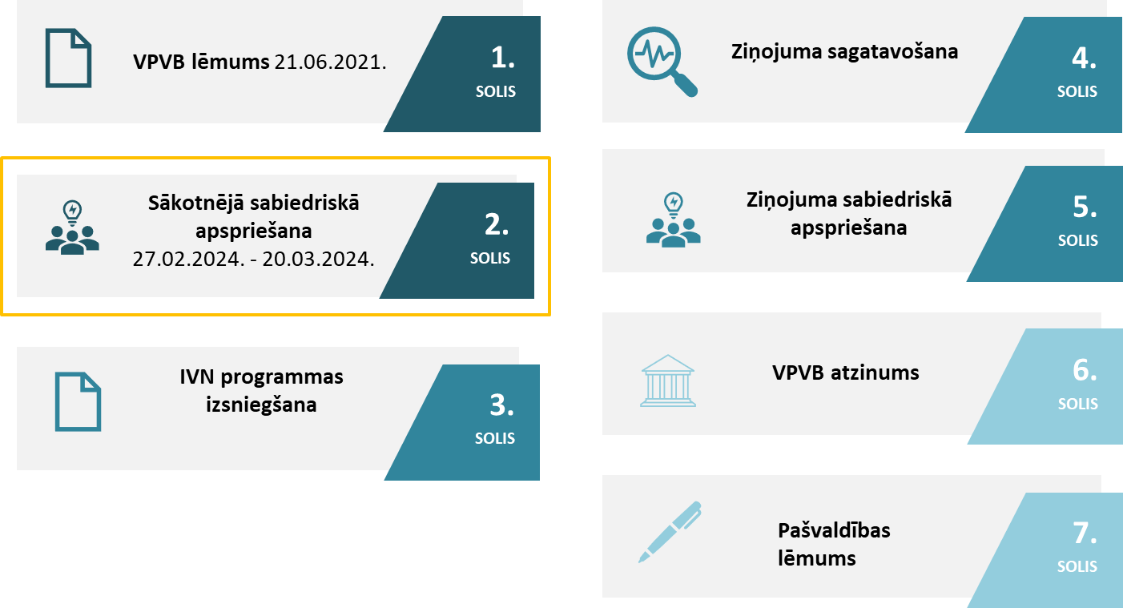
Ietekmes uz vidi novērtējuma process

Slide 8
Noderīga informācija!
Tiks sagatavots sanāksmes protokols, ar kuru katrs varēs iepazīties un sniegt viedokli.
Prezentācijas no šodienas sanāksmes līdz 15. martam tiks publicētas Daugavpils valstspilsētas pašvaldības mājaslapā.
Rakstveida priekšlikumus par paredzēto darbību, kas tiks izmantoti, sagatavojot programmu ietekmes uz vidi novērtējuma veikšanai, aicinām līdz 2024. gada 20. martam iesniegt Vides pārraudzības valsts birojam (pasta adrese: Rūpniecības ielā 23, Rīga, LV–1045, elektroniskā pasta adrese: pasts@vpvb.gov.lv, tālrunis: 67321173, fakss: 67321049).

